Slide 1
Memory layout

Slide 2
Mục tiêu
Hiểu bản chất của memory layout , cấu tạo của chúng
Các biến được lữu trữ ở đâu và như thế nào
Callstack là gì
Recursion

Slide 3
Memory layout
Trong 1 chương trình C/C++ memory layout gồm 5 phần:
Text Segment
Initialized Data Segment,
Uninitialized Data Segment,
Heap
Stack
Stack
High address
Dinamic memory layout
Heap
Uninitialized data segment
Static memory layout
Intialized data segment
Text segment
Low address

Slide 4
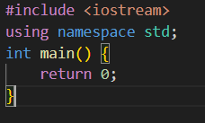
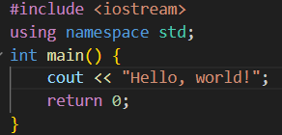


I.1. Text Segment
Text Segment ở vùng nhớ của địa chỉ thấp nhất, đây là phần chứa các đoạn mã lệnh của chương trình.
Text segment là vùng nhớ chỉ có thể đọc không thể ghi nhằm tránh chương trình vô tình sửa đổi

Slide 5
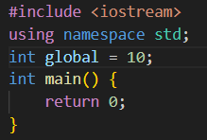


I.2.Initialize data segment
Initialized Data Segment ( Data Segment ) là nơi lưu trữ global variables, static variables với điều kiện các biến này được khởi tạo bởi programmer với giá trị xác địch (khác 0).
Có thể phân thành 2 loại : initializedread-only area và initialized read-write area.

Slide 6
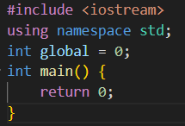


I.3.Uninitialized Data Segment (BSS)
Uninitialized Data Segment (BSS) là nơi lưu trữ global variables, static variables không được khởi tạo hoặc khởi tạo với giá trị bằng 0.

Slide 7

I.4.Heap (Dynamic Memory Allocation)
Vùng nhớ được cấp phát bằng malloc, realloc, vùng nhớ này sẽ phình lên ( grows upward ) mỗi khi cấp phát.
Kích thước vùng nhớ phụ thuộc vào bộ nhớ Ram
Vùng Heap được chia sẻ bởi tất cả các thư viện được chia sẻ và các mô-đun được tải động trong một process.

Slide 8
I.5 Stack (Automatic Variable Storage)
Stack là một vùng nhớ được cấp phát tự động và có cấu trúc LIFO (Last In First Out). Mỗi khi chương trình được gọi, thì các function frame sẽ được gọi và push vào trong stack.
Kích thước vùng nhớ phụ thuộc vào hệ điều hành,nếu yêu cầu cấp phát vùng nhớ vượt quá con số này, chương trình sẽ bị đóng bởi hệ điều hành với lỗi stack overflow.

Slide 9
II.Call stack
Callstack là một cấu trúc stack chứa tất cả các cuộc gọi hàm, với các phần tử dưới cùng là hàm chính. Nó chứa thông tin về các chức năng hoạt động của chương trình. Nó cũng được gọi là stack chương trình.
Bất cứ khi nào một hàm mới được gọi, hàm đó sẽ được thêm vào đầu ngăn xếp cuộc gọi. Khi hàm hiện tại trở về với người gọi, nó sẽ bị xóa khỏi đầu ngăn xếp cuộc gọi và điều khiển trở về hàm ngay bên dưới nó.

Slide 10
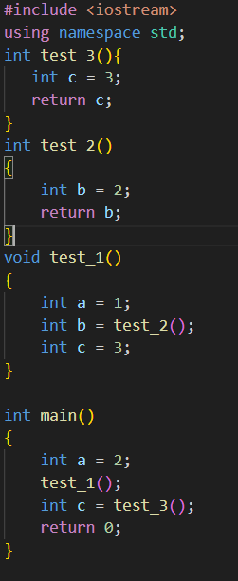
II.Callstack
Main()
Return location
Main()
Int a = 2
stack

Slide 11
II.Callstack
Test_1()
Return location
Test_1()
Int a = 2
Return location
Main()
Int a = 2
stack

Slide 12
II.Callstack
Return location
Test_2()
Test_2()
Int b = 2
Return location
Test_1()
Int a = 1
Return location
Main()
Int a = 2
stack

Slide 13
II.Callstack
Test_2()
Return location
Test_1()
Int a = 1, b = 2,c=3
Return location
Main()
Int a = 2
stack

Slide 14
II.Callstack
Return location
Test_1()
Main()
Int a = 2
stack

Slide 15
II.Callstack
Test_3()
Return location
Test_3()
Int c = 3
Return location
Main()
Int a = 2
stack

Slide 16
II.Callstack
Test_3()
Return location
Main()
Int a = 2, c = 3
stack

Slide 17
III.Recursion
Hàm đệ quy là 1 hàm nếu bên trong thân hàm có một lời gọi đến chính nó.
Hàm đệ quy luôn cần có điều kiện dừng. Khi đạt tới điểm dừng, hàm sẽ không gọi chính nó nữa.
Nếu không có điều kiện dừng hàm khi được gọi sẽ được push vào callstack mà không được bỏ ra dẫn đến stack overflow

Slide 18
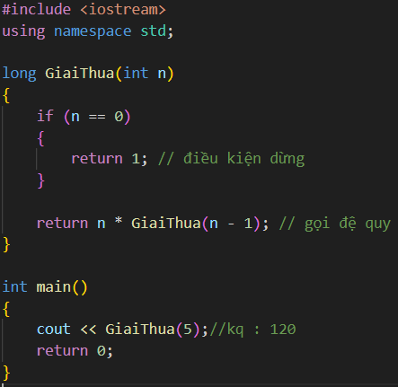
III.Recursion
N = 5 , n == 0 false, return 5*giaithua(4)
N = 4 , n == 0 false, return 4*giaithua(3)
N = 3 , n == 0 false, return 3*giaithua(2)
N = 2 , n == 0 false, return 2*giaithua(1)
N = 1 , n == 0 false, return 1*giaithua(0)
N = 0 , n == 0 true , return 1
Kết quá : 5*4*3*2*1*1 = 120

